Slide 1
Педагогический проект «Если хочешь быть здоров»
Выполнили: Токмакова В. Н.
Дмитриева И. А.

Slide 2
Паспорт проекта
Цель проекта: Систематизировать оздоровительную деятельность детей с вовлечением в нее всех участников педагогического процесса, для снижения заболеваемости, и сохранения здоровья воспитанников.

Slide 3
Гипотеза
Участники проекта будут бережно относиться к своему здоровью.

Slide 4
Задачи проекта
Обучающая: Обучать детей правильному выполнению всех оздоровительных мероприятий проводимых в группе и дома.
Развивающая: Развивать у детей навыки гигиены, представлений о режиме, активности и отдыхе.
Воспитательная: Воспитывать культурно – гигиенические навыки.

Slide 5
Участники проекта
Воспитатели, дети, родители, педагог – дефектолог.

Slide 6
Продолжительность проекта
Недельный

Slide 7
Этапы проекта
Подготовительный этап: подбор литературы о профилактике здоровья, составление плана мероприятий по оздоровлению детей.
Основной этап: Проведение мероприятий по оздоровлению детей, анкетирование родителей, проведение сюжетно ролевой игры «Больница», продуктивная деятельность детей (рисование).
Заключительный этап: Оформление газеты «Здоровый образ жизни в домашних условиях».

Slide 8
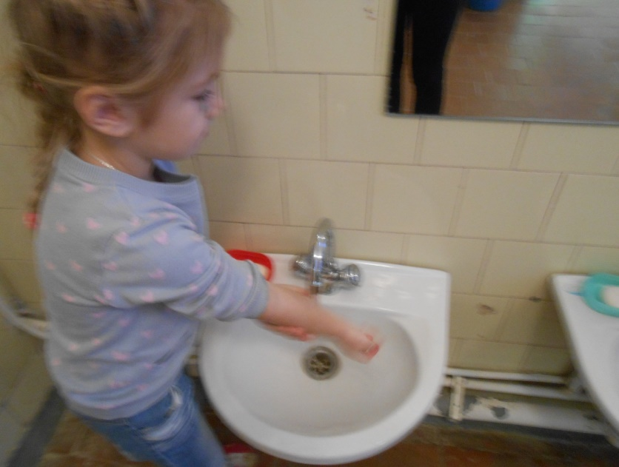
Мероприятия по оздоровлению детей

Slide 9
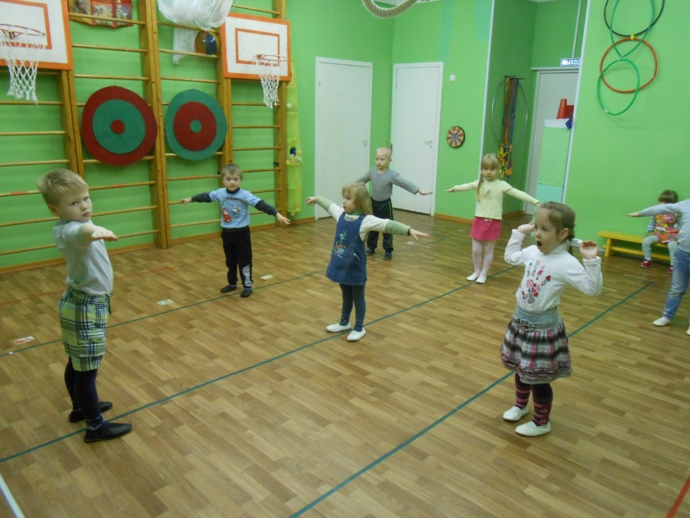
Утренняя гимнастика

Slide 10
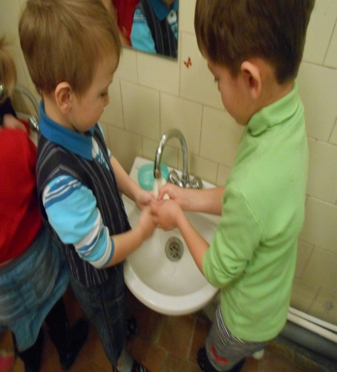
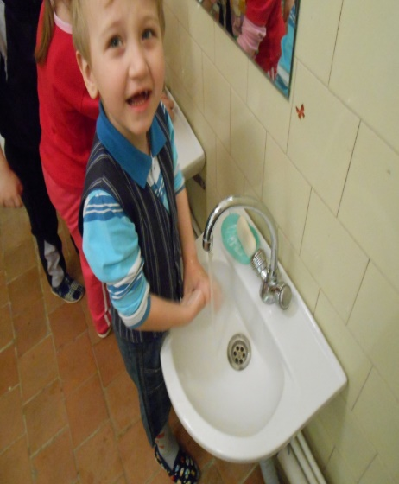
Культурно - гигиенические навыки

Slide 11
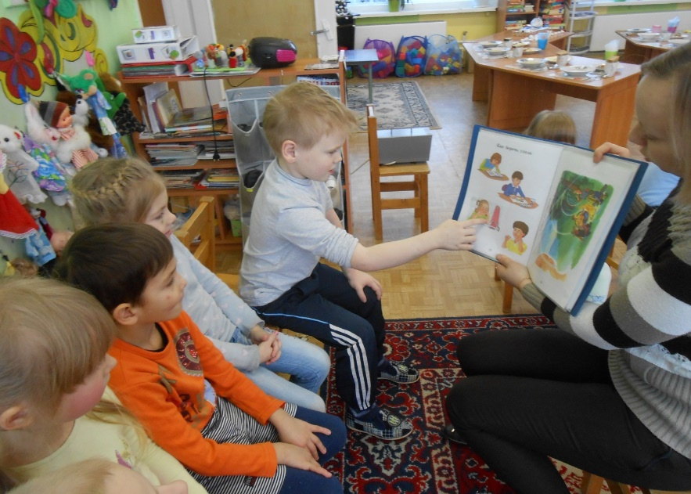
Проведение беседы по здоровому образу жизни

Slide 12
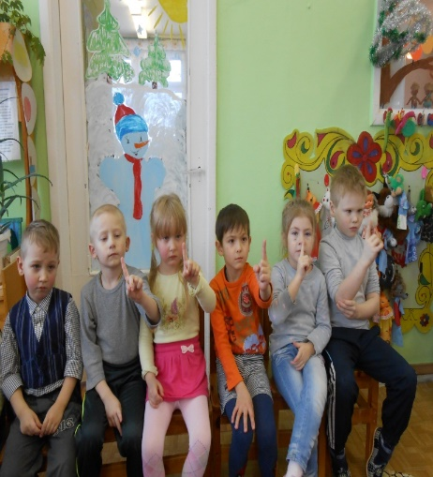
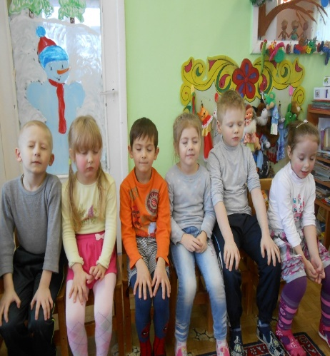
Упражнения для активизации мышц глаз

Slide 13
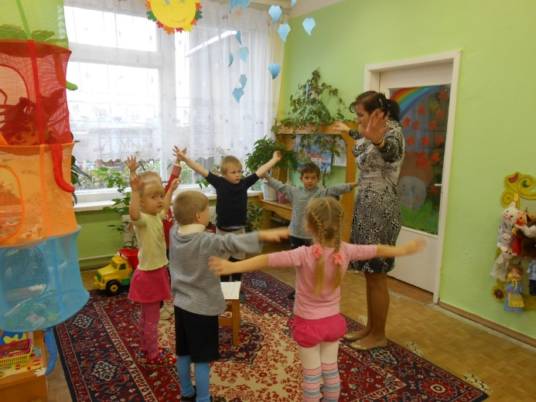
Пальчиковая гимнастика

Slide 14
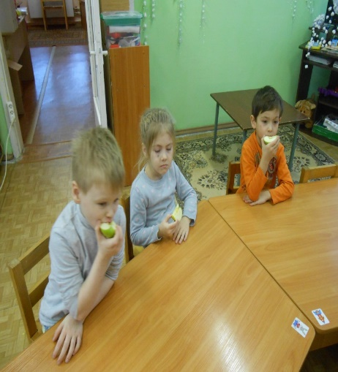
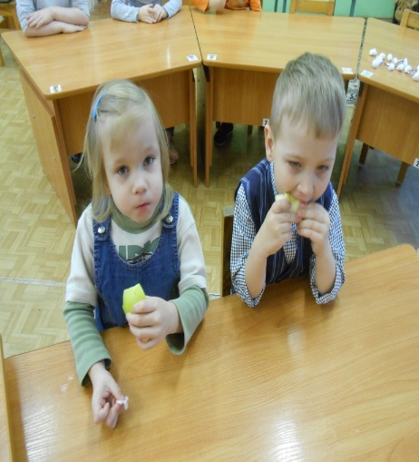
Сбалансированное питание

Slide 15
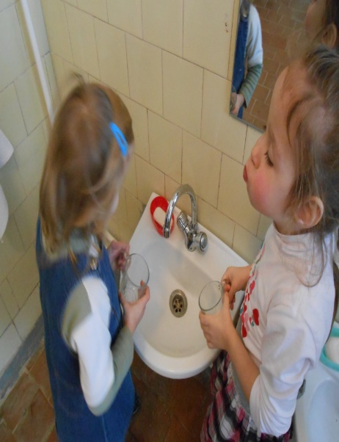
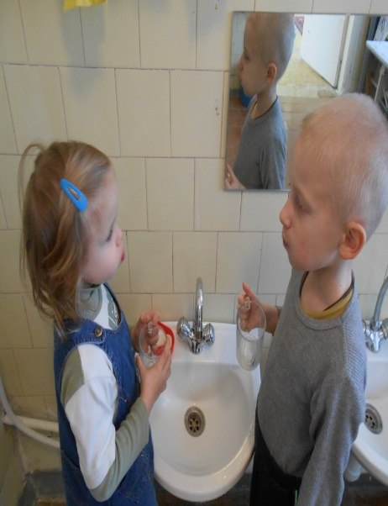
Полоскание полости рта

Slide 16
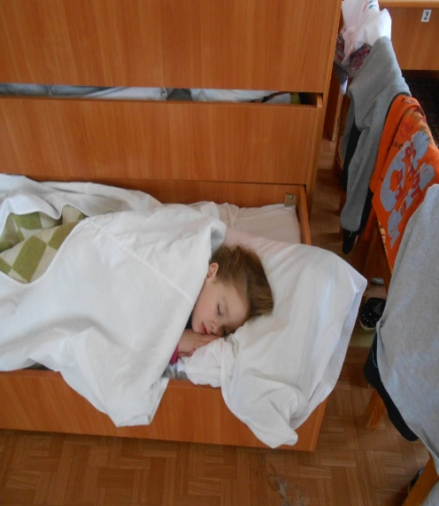
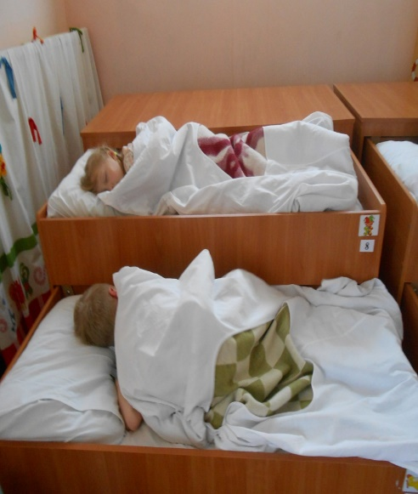
Здоровый сон

Slide 17
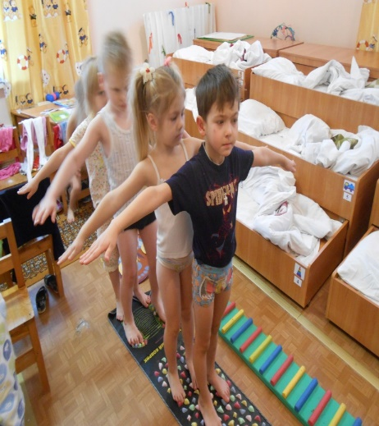
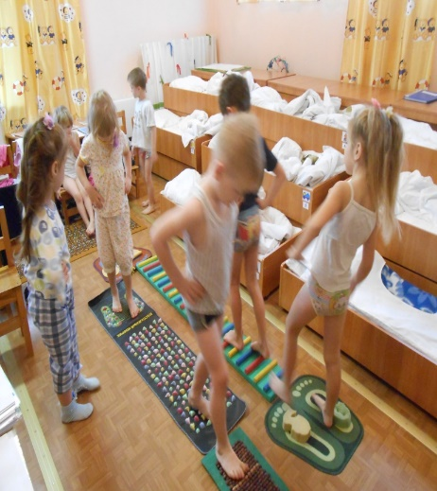
Тропа здоровья

Slide 18
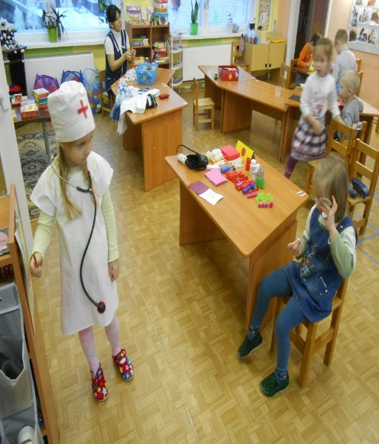
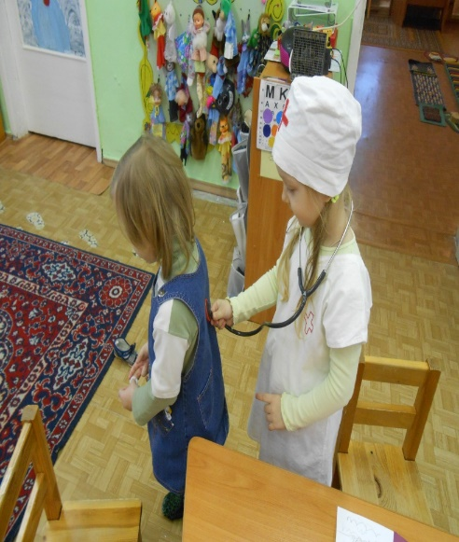
Сюжетно – ролевая игра «Больница»

Slide 19
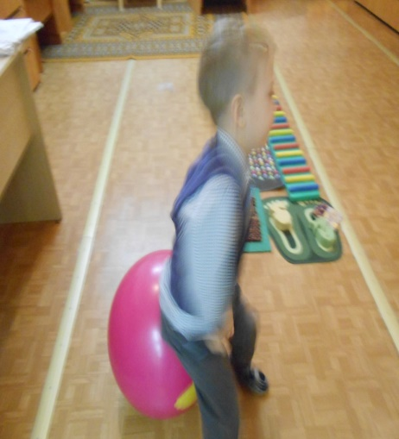
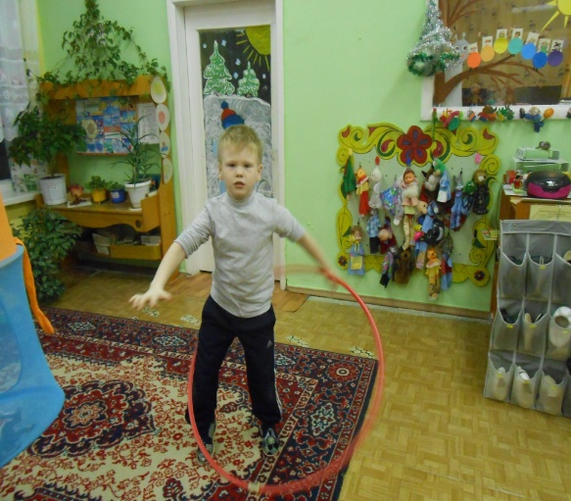
Упражнения с физкультурным оборудованием

Slide 20
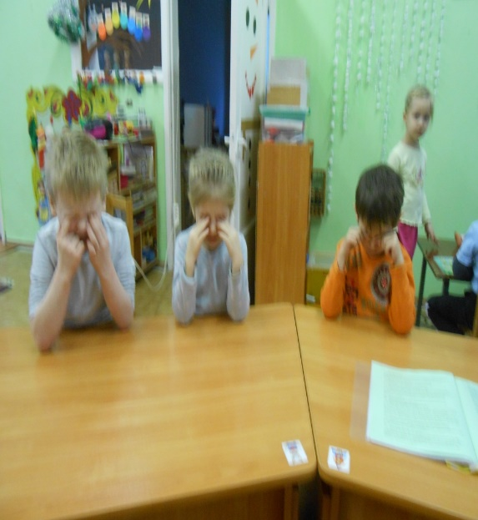
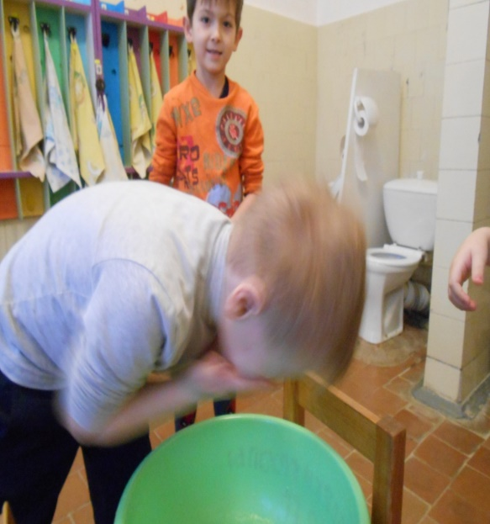
Игры и упражнения для коррекции зрения

Slide 21
Перспективное планирование форм работы с родителями по охране и здоровью детей в группе Для детей с ООП

Slide 22
Дни недели | Формы работы | Темы
Понедельник | Беседа Статья | «Режим дня в детском саду» «Как сохранить зрение ребенка»
Вторник | Беседа Статья | «Формирование правильной осанки» «Сезонная одежда на прогулку»
Среда | Беседа Статья | «Двигательная активность детей» «Как сохранить зрение ребенка?»
Четверг | Беседа Анкетирование | «Спортивный уголок дома» «Определение уровня знаний о здоровом образе жизни»
Пятница | Родительское собрание | «Участвуем в проекте «Если хочешь быть здоров»

Slide 23
Афиша для родителей
В нашей группе № 12 начинается проект «Здоровый образ жизни в семье»
А вы ведете здоровый образ жизни?
В течении месяца будет проходить интересная работа для родителей (консультации, анкетирование) по темам:
- Чем полезным можно заняться дома в выходные дни.
- Гимнастики (для глаз, артикуляционная, дыхательная)
Мастер класс семей Маши , Вовы «Мой любимый, полезный завтрак».
Предложения инструктора по физической культуре Зубавиной Е. Г. по использованию мячей, обручей в домашних условиях.
В заключении мы предложим вам фотовыставку «Мы за здоровый образ жизни» из личного опыта родителей и нашей группы, а также проект «Хочешь быть здоров»

Slide 24
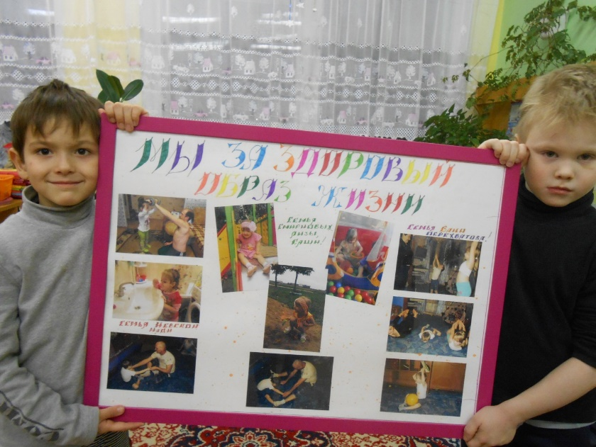
Фотовыставка

